Slide 1
Сортировка
Метод Шелла
Быстрая сортировка
Array.sort()
Комбинаторные алгоритмы
Выполнил: Припадчев Артём, группа 1125

Slide 2
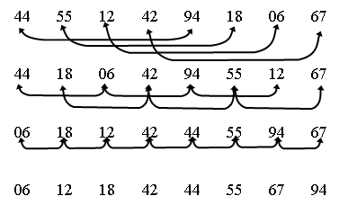
Сортировка Шелла
Дональд Шелл 1959 год
Среднее время работы алгоритма: t = a*N^{1.5}

Slide 3
Реализация
public static long shellSort(int[] array)
{
Stopwatch sw = new Stopwatch();
sw.Start();
int step = array.Length / 2;
while (step > 0)
{
int i, j;
for (i = step; i < array.Length; i++)
{
int value = array[i];
for (j = i - step; (j >= 0) && (array[j] > value); j -= step)
array[j + step] = array[j];
array[j + step] = value;
}
step /= 2;
}
sw.Stop();
return sw.ElapsedTicks;

Slide 4
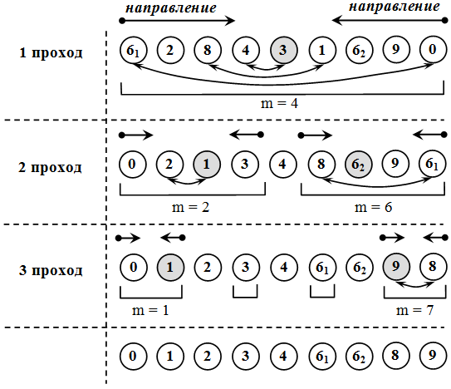
Быстрая сортировка
Чарльз Хоар 1960 год
Среднее время работы алгоритма: t = N * log N

Slide 5
Реализация
public static long QuickSort(int[] array, int a, int b)
{
Stopwatch sw = new Stopwatch();
sw.Start();
int A = a;
int B = b;
double mid;
if (b > a)
{
mid = array[(a + b) / 2];
while (A <= B)
{
while ((A < b) && (array[A] < mid)) ++A;
while ((B > a) && (array[B] > mid)) --B;
if (A <= B)
{
int T;
T = array[A];
array[A] = array[B];
array[B] = T;
++A;
--B;
}
}
if (a < B) Sort.QuickSort(array, a, B);
if (A < b) QuickSort(array, A, b);
}
sw.Stop();
return sw.ElapsedTicks;

Slide 6
Кто быстрее?
t = 0.185*N*log(N)

Slide 8
t = 0.1*N*log(N)

Slide 9
private static void IntroSort(T[] keys, int lo, int hi, int depthLimit, IComparer<T> comparer)
{
while (hi > lo)
{
int num = (hi - lo) + 1;
if (num <= 0x10)
{
switch (num)
{
case 1:
return;
case 2:
ArraySortHelper<T>.SwapIfGreater(keys, comparer, lo, hi);
return;
case 3:
ArraySortHelper<T>.SwapIfGreater(keys, comparer, lo, hi - 1);
ArraySortHelper<T>.SwapIfGreater(keys, comparer, lo, hi);
ArraySortHelper<T>.SwapIfGreater(keys, comparer, hi - 1, hi);
return;
}
ArraySortHelper<T>.InsertionSort(keys, lo, hi, comparer);
return;
}
if (depthLimit == 0)
{
ArraySortHelper<T>.Heapsort(keys, lo, hi, comparer);
return;
}
depthLimit--;
int num2 = ArraySortHelper<T>.PickPivotAndPartition(keys, lo, hi, comparer);
ArraySortHelper<T>.IntroSort(keys, num2 + 1, hi, depthLimit, comparer);
hi = num2 - 1;
}
}
Примерный код Array.Sort

Slide 10
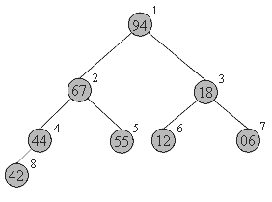
InsertionSort
t = N²
Heapsort (Пирамидальная сортировка)
t = N * log N
Introsort (интроспективная сортировка)
InsertionSort
Heapsort

Slide 11
Выводы:
Самой эффективной оказалась встроенная в .NET сортировка, т.к. она включает в себя анализ переданных ей входных данных и вызывает различные методы сортировки
Для коллекций, в которых количество элементов меньше 512 лучше использовать сортировку методом Шелла, нежели QuickSort (если не использовать встроенную)
Для коллекций, в которых более 512 элементов продуктивнее использовать QuickSort (если не использовать встроенную)

